Slide 1
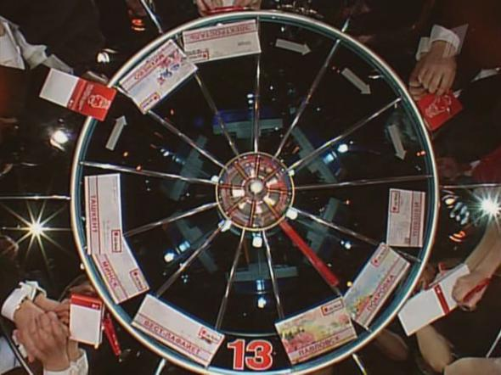
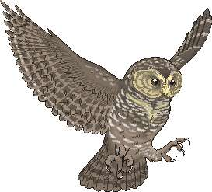
МКМ 2022-2023
2 ТУР

Slide 2
Сайт МКМ
http://student.chgk.info
Группа ВКонтакте
https://vk.com/mkm_chgk
Оргкомитет
koord@student.chgk.info

Slide 3
Блок 1

Slide 4
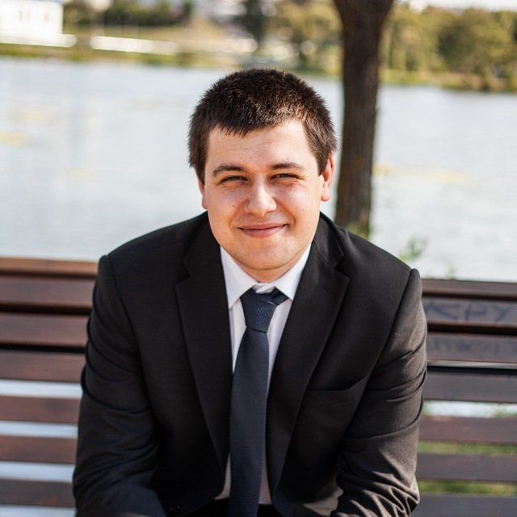
Редактор: Дмитрий Богданов (Белгород)

Slide 5
Редактор: Дмитрий Богданов (Белгород)
Редактор благодарит за помощь в подготовке пакета Максима Мерзлякова, Владимира Рыкова, Романа Ли и Никиту Василькова. Особая благодарность за помощь в работе над вопросами Якову Зайдельману.

Slide 6
Вопрос 1

Slide 7
1
Ответ: аист

Slide 8
Вопрос 2

Slide 9
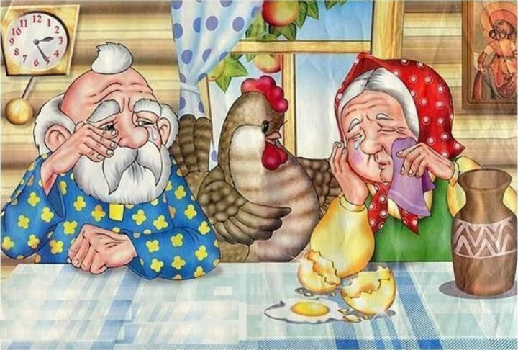
2
Ответ: как говорит курочка?

Slide 10
Вопрос 3

Slide 11
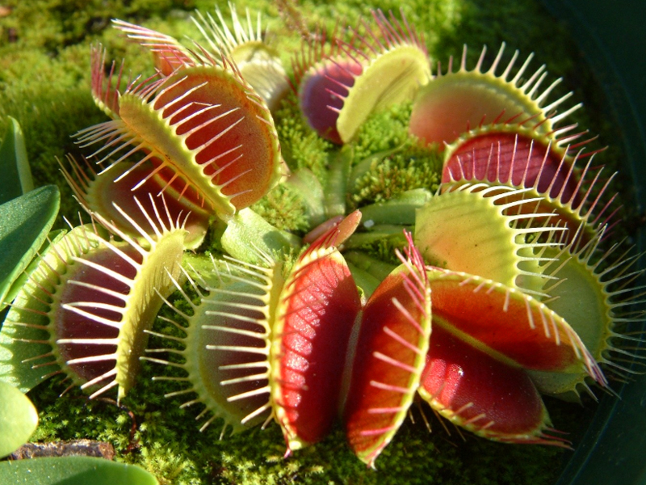
3
Ответ: опылители
Венерина мухоловка

Slide 12
Вопрос 4

Slide 13
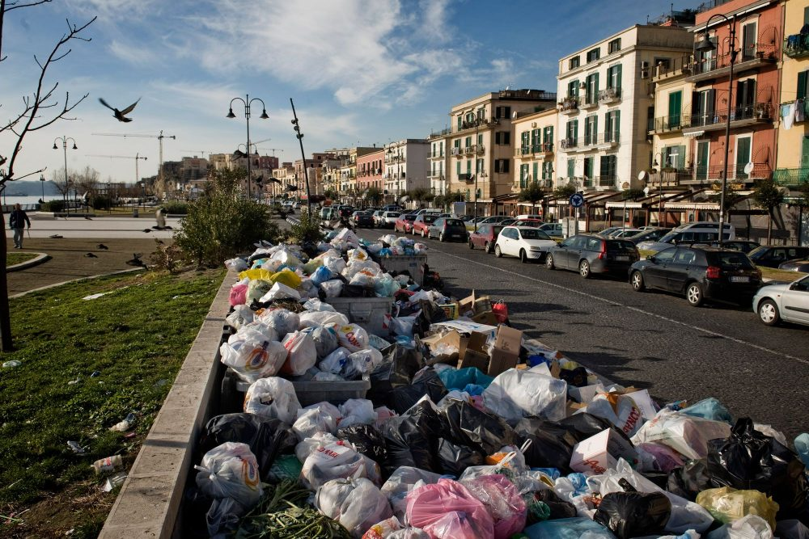
4
Ответ:
мусор
Начало упадка?

Slide 14
Вопрос 5

Slide 15
5
Ответ: регулировщики

Slide 16
Вопрос 6

Slide 17
6
Ответ: тигр

Slide 18
Вопрос 7

Slide 19
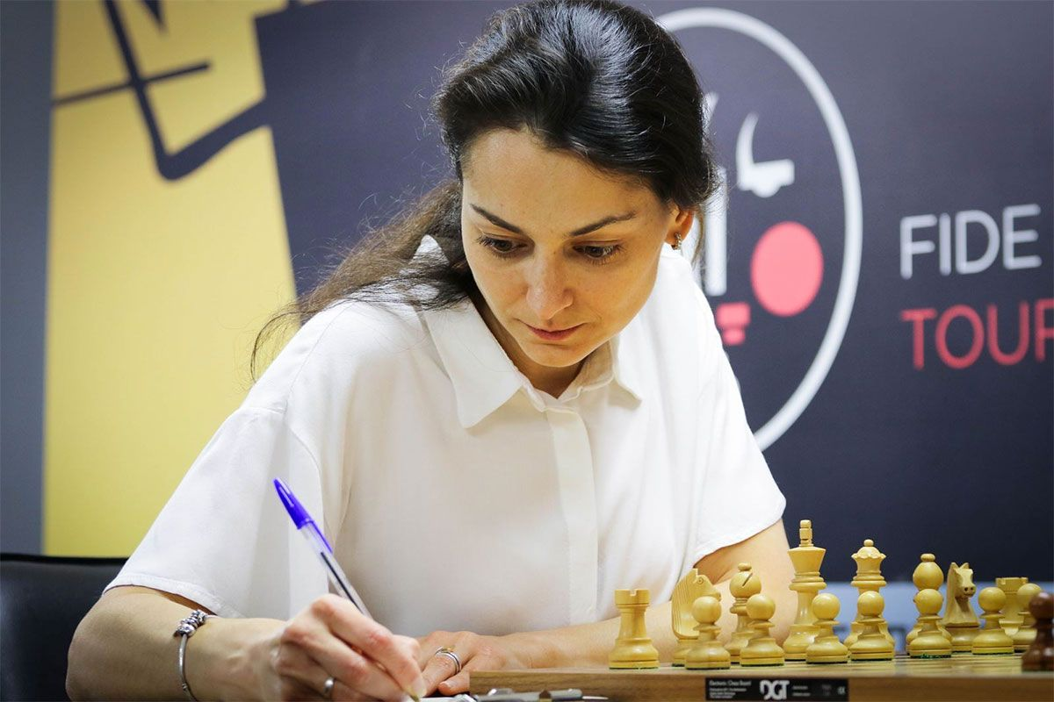
7
Ответ:
20:22
Александра Костенюк

Slide 20
Вопрос 8

Slide 21
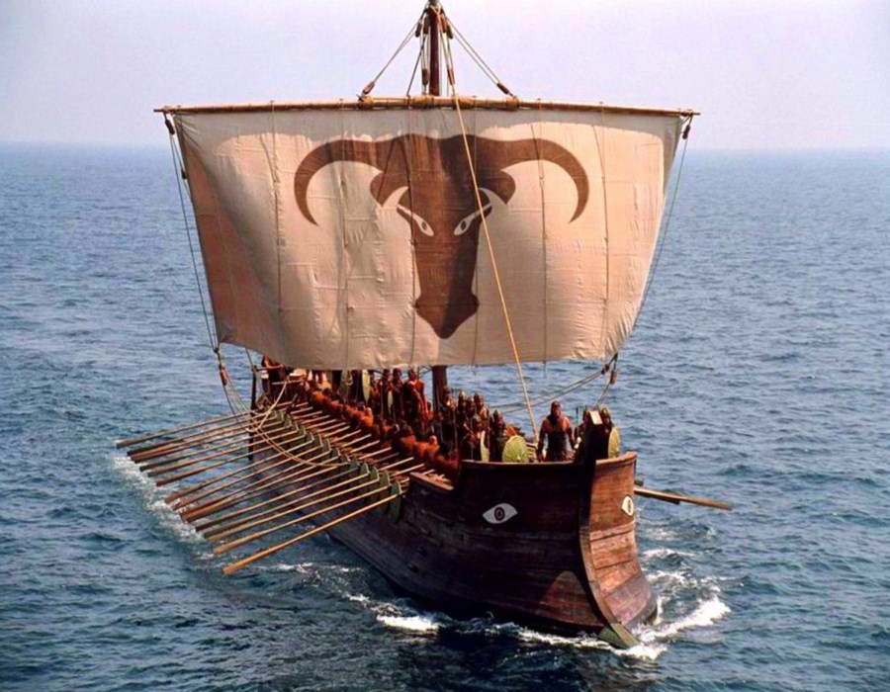
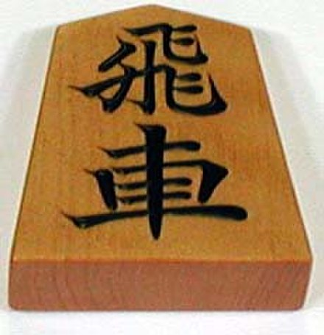
8
Ладья в сёги
Ответ: ладья

Slide 22
Вопрос 9

Slide 23
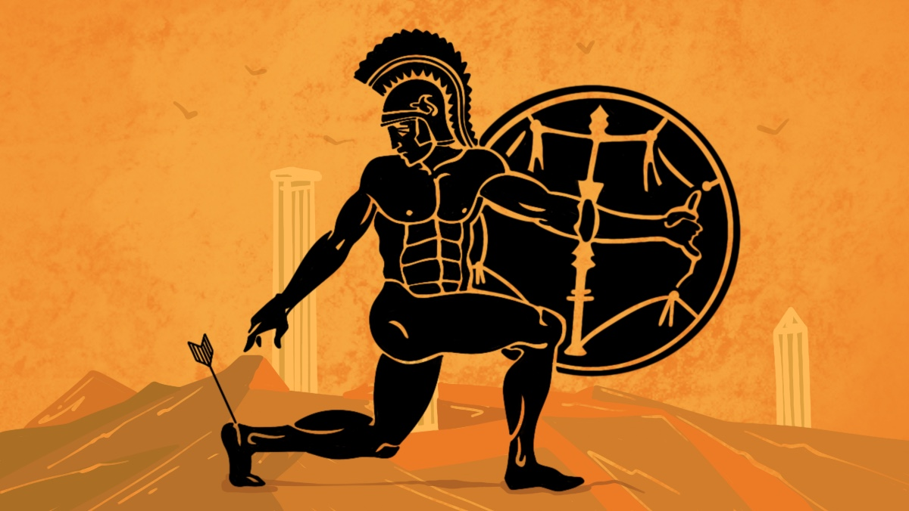
9
Ответ: Ахилл

Slide 24
Вопрос 10

Slide 25
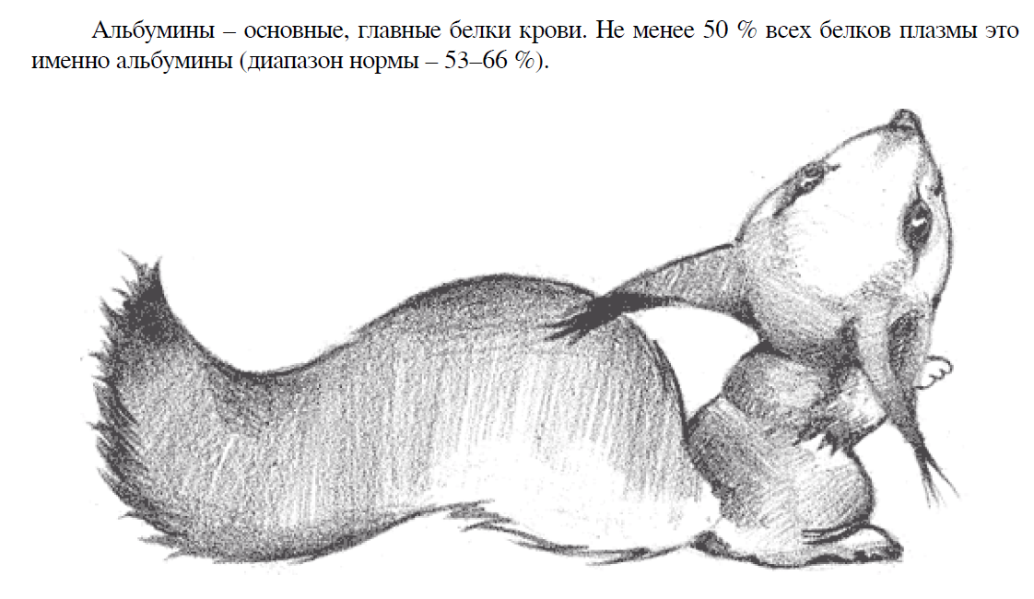
10
Ответ: белки

Slide 26
Вопрос 11

Slide 27
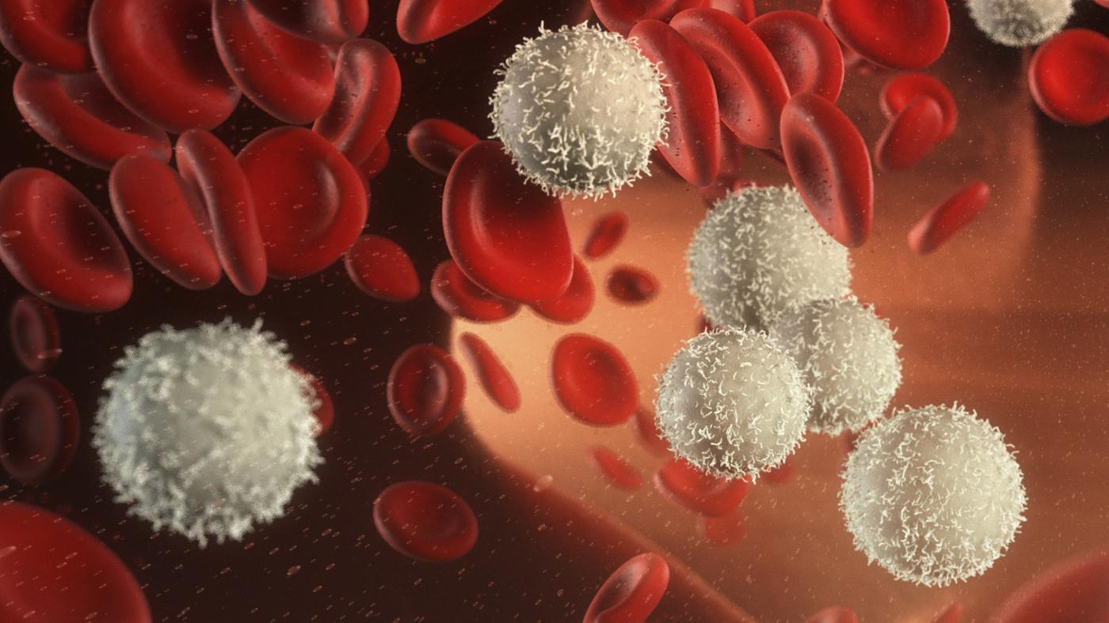
11
Ответ: клетки крови

Slide 28
Вопрос 12

Slide 29
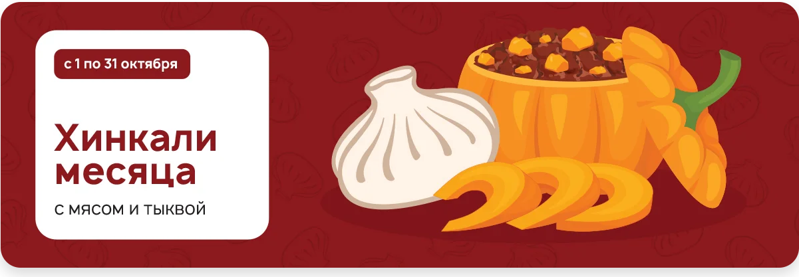
12
Ответ: тыква

Slide 30
ПЕРЕРЫВ

Slide 31
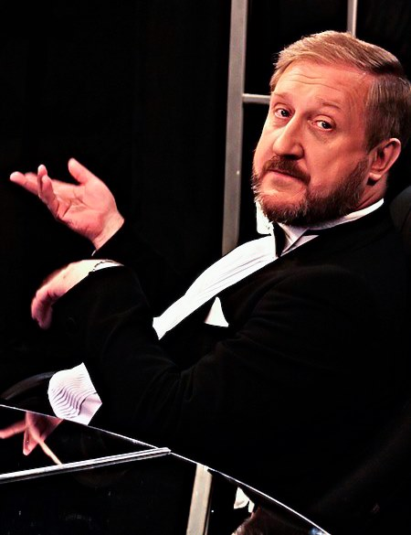
Редактор блока
Леонид Климович
благодарит
родных и любимых тестеров
и отдельно –
Якова Зайдельмана
МКМ 2 ТУР
2 БЛОК

Slide 32
ВОПРОС 13

Slide 33
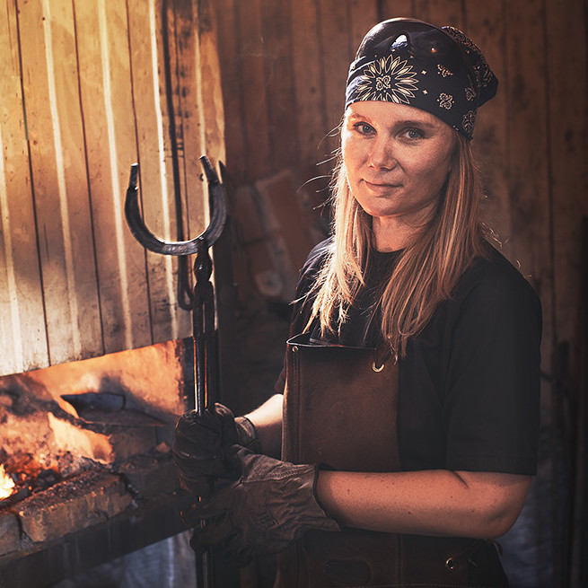
ВОПРОС 13. ОТВЕТ:
С ПОДКОВ

Slide 34
ВОПРОС 14

Slide 35
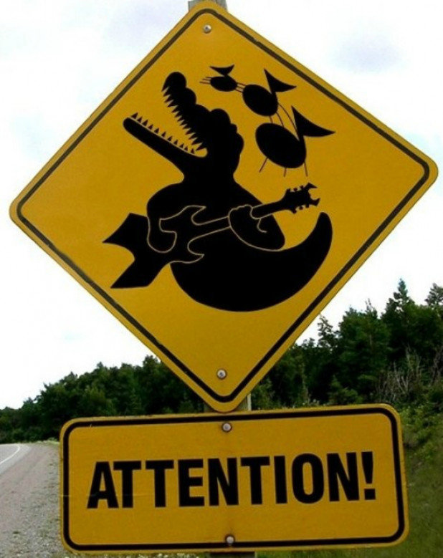
ВОПРОС 14. ОТВЕТ:
ДОРОЖНЫЕ ЗНАКИ

Slide 36
ВОПРОС 15

Slide 37
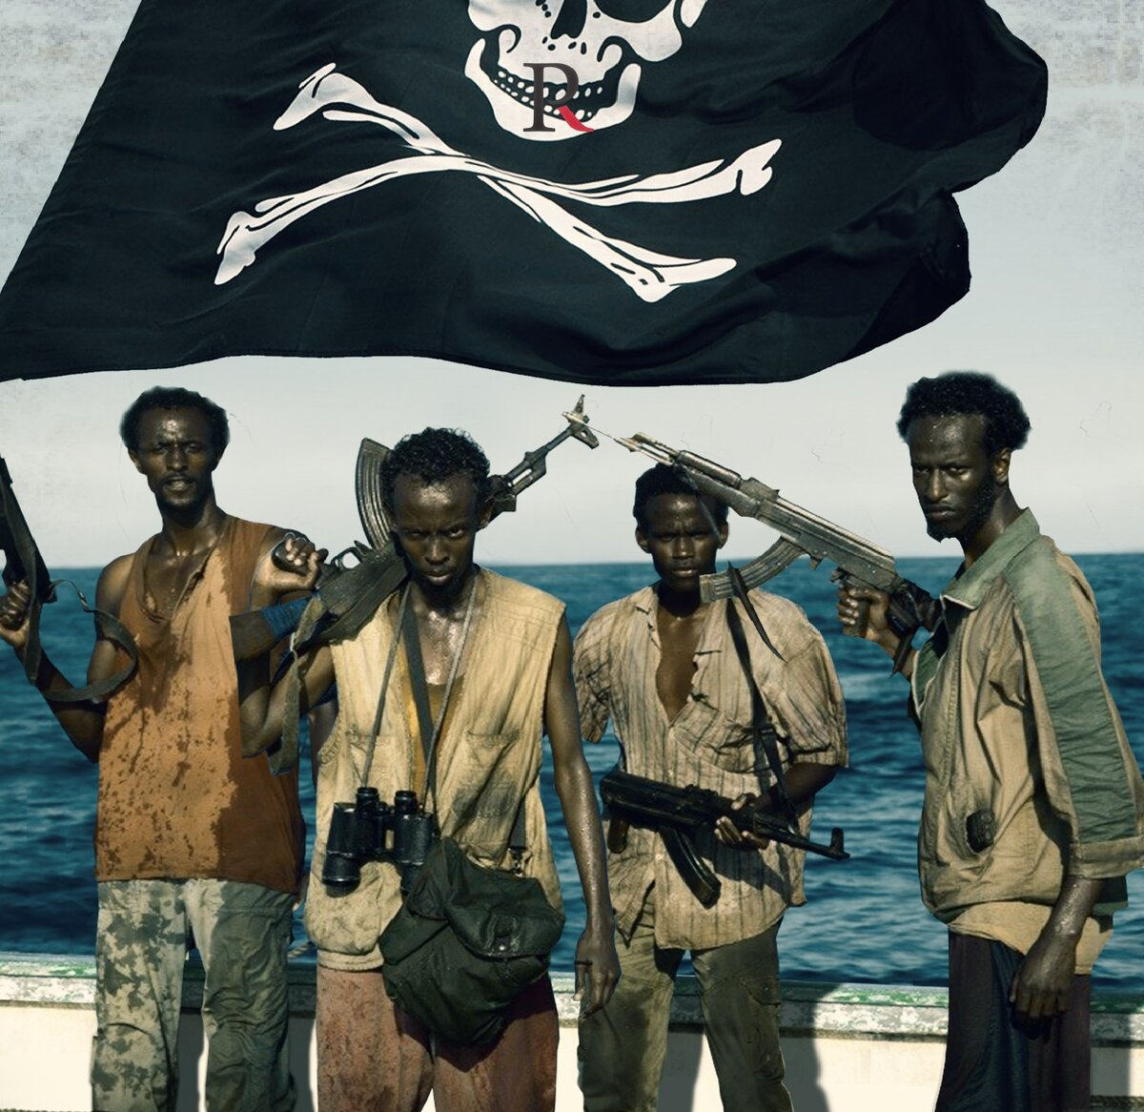
ВОПРОС 15. ОТВЕТ:
СОМАЛИ

Slide 38
ВОПРОС 16

Slide 39
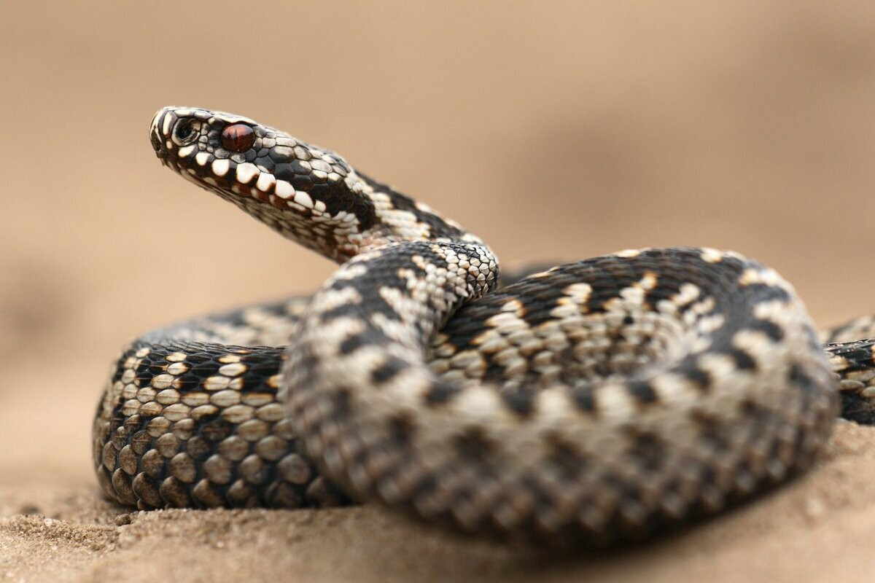
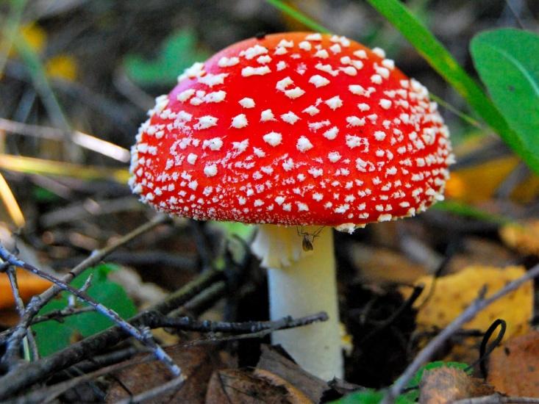
ВОПРОС 16. ОТВЕТ:
ЗМЕИ

Slide 40
ВОПРОС 17

Slide 41
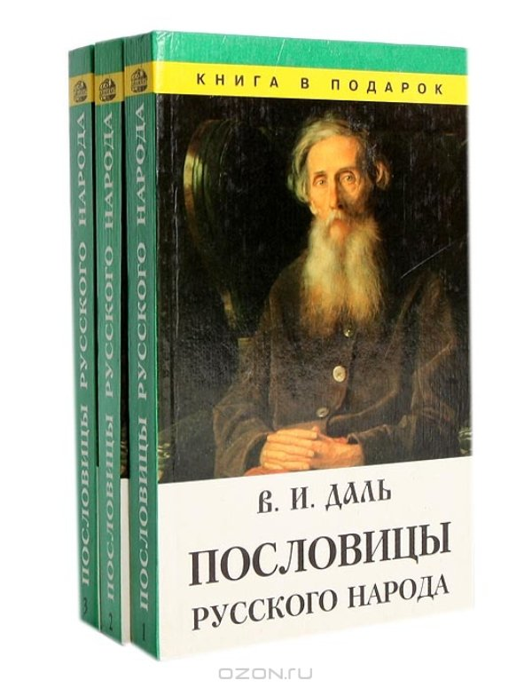
ВОПРОС 17. ОТВЕТ:
ДАЛЬ

Slide 42
ВОПРОС 18

Slide 43
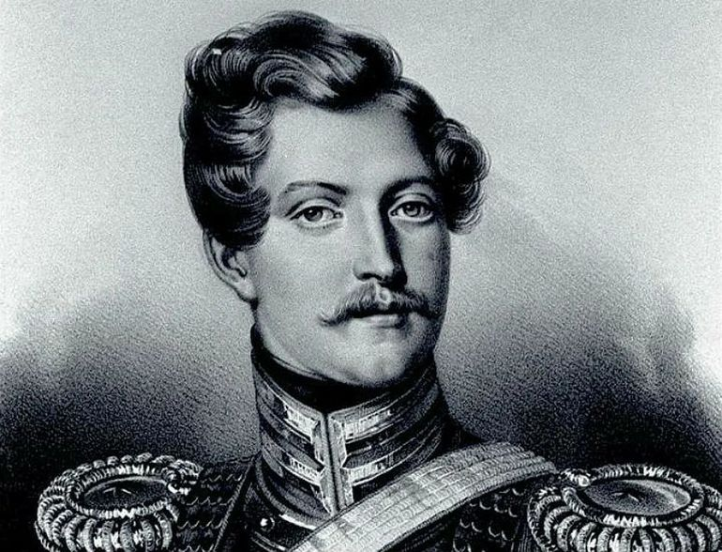
ВОПРОС 18. ОТВЕТ:
ДАНТЕС

Slide 44
ВОПРОС 19

Slide 45
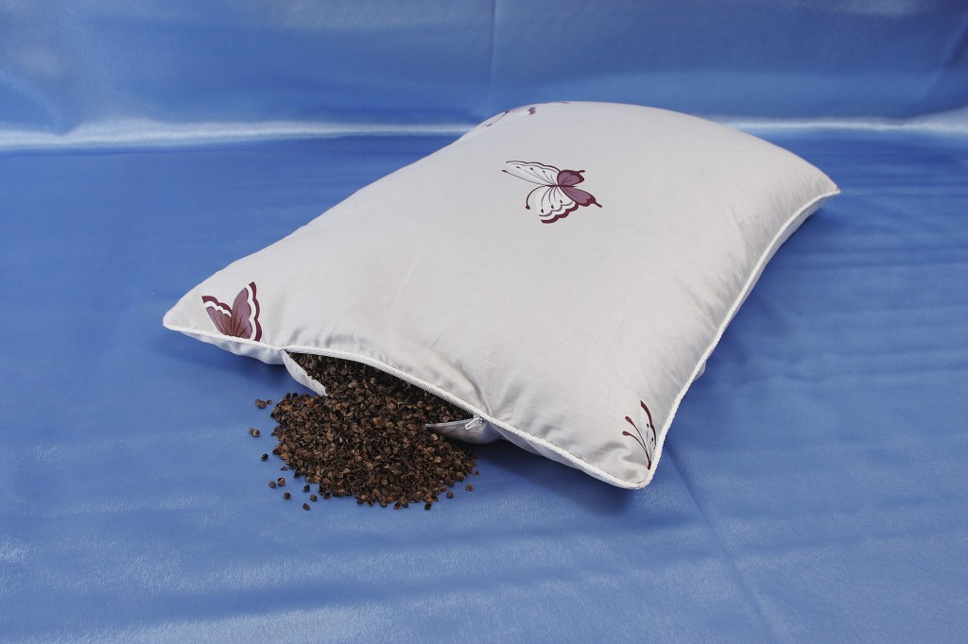
ВОПРОС 19. ОТВЕТ:
ДЛЯ ПОДУШЕК

Slide 46
ВОПРОС 20

Slide 47
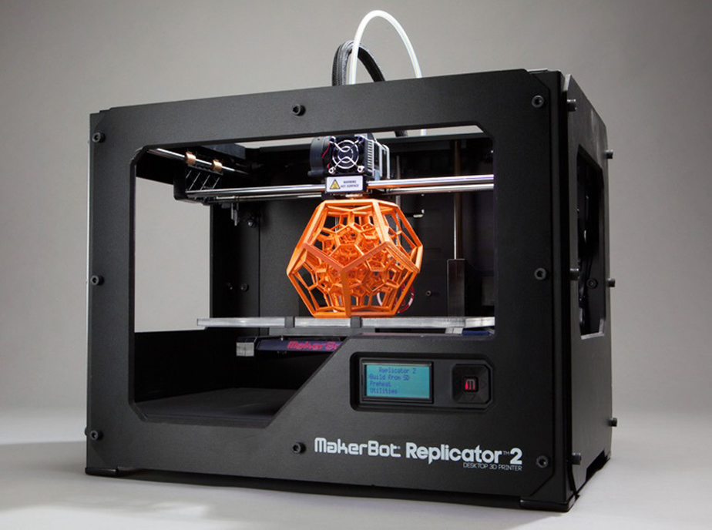
ВОПРОС 20. ОТВЕТ:
3DПРИНТЕР

Slide 48
ВОПРОС 21

Slide 49
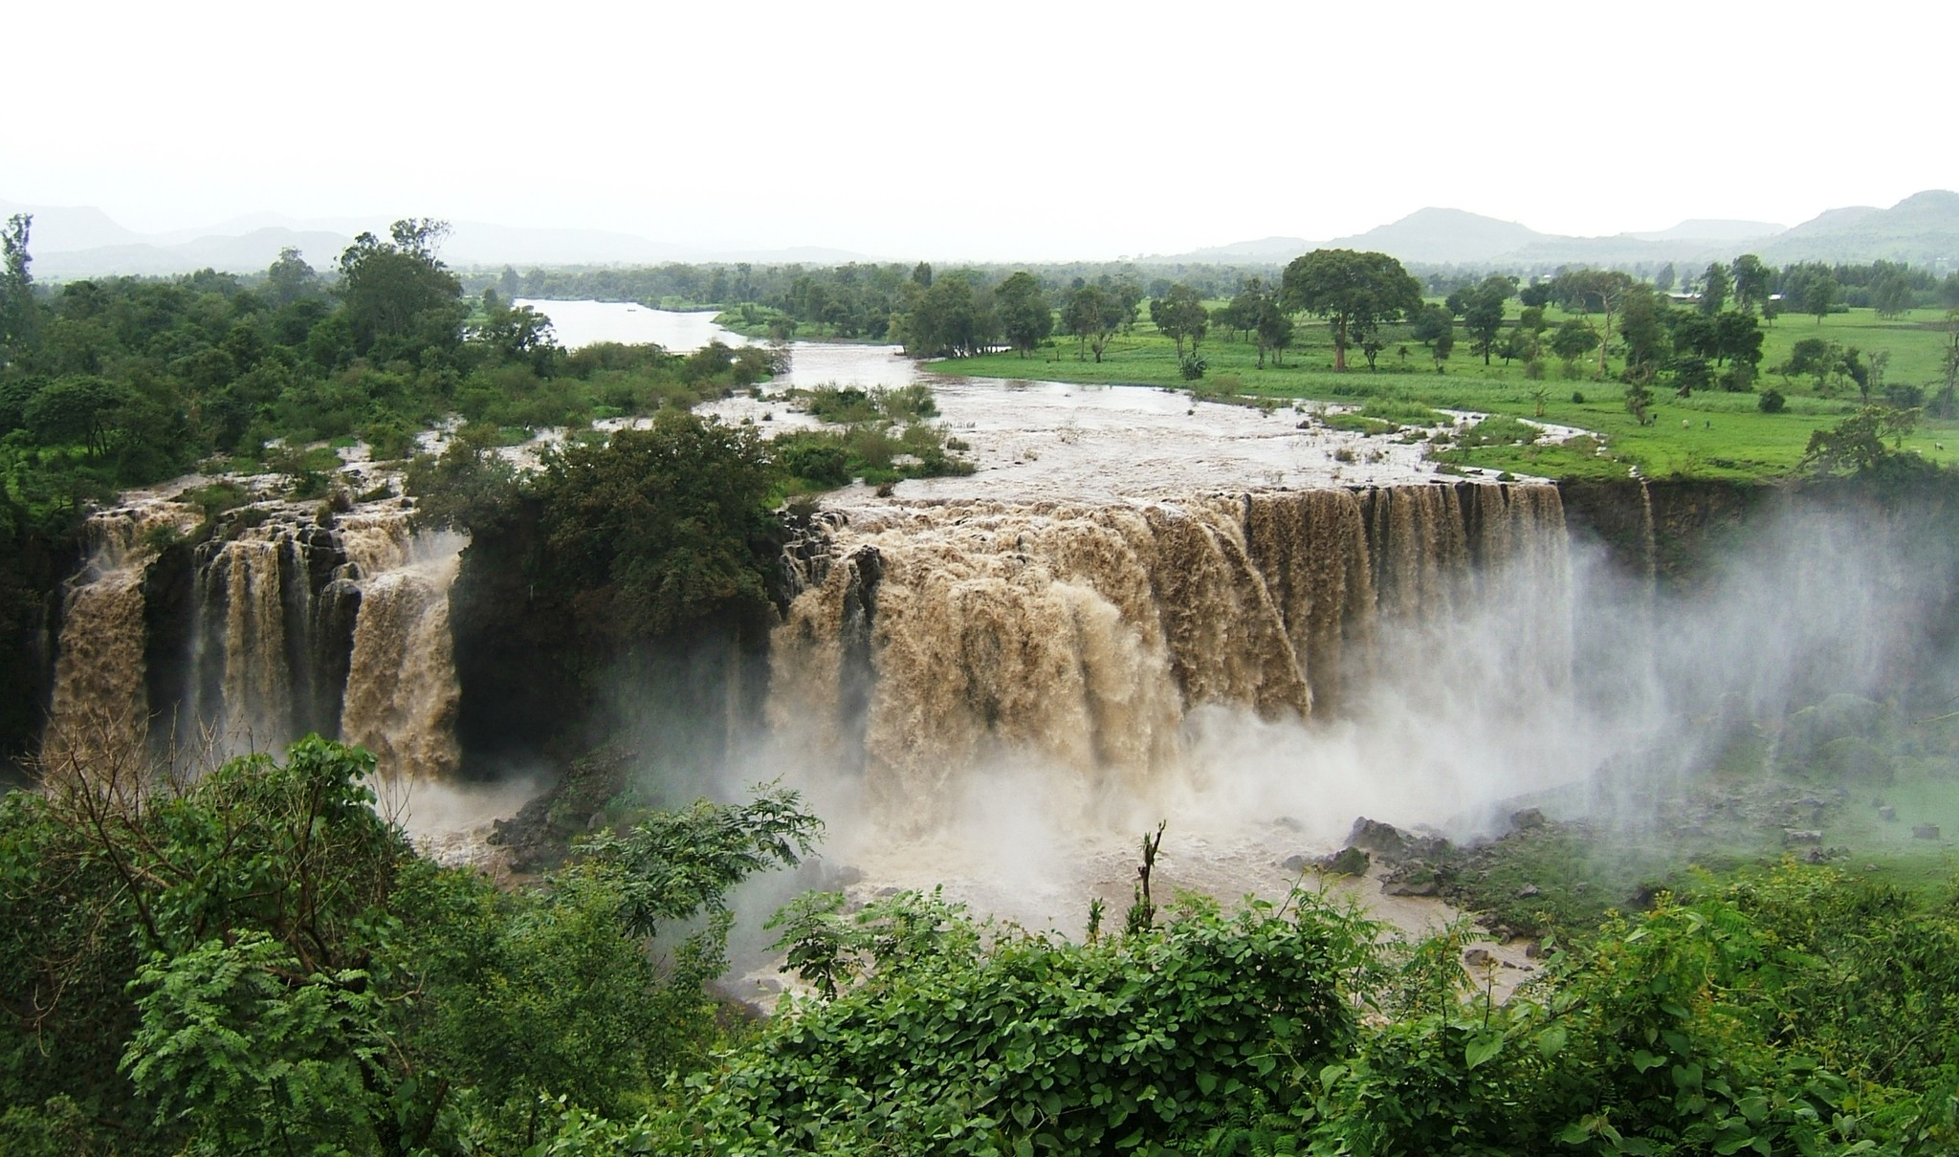
ВОПРОС 21. ОТВЕТ:
ГОЛУБОЙ

Slide 50
ВОПРОС 22

Slide 51
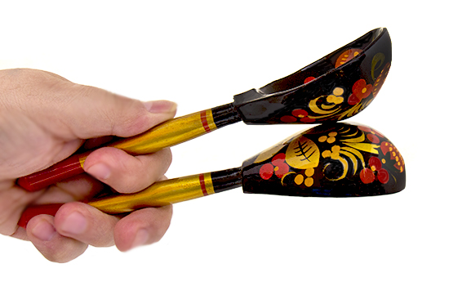
ВОПРОС 22. ОТВЕТ:
ДЕРЕВЯННЫЕ ЛОЖКИ

Slide 52
ВОПРОС 23

Slide 53
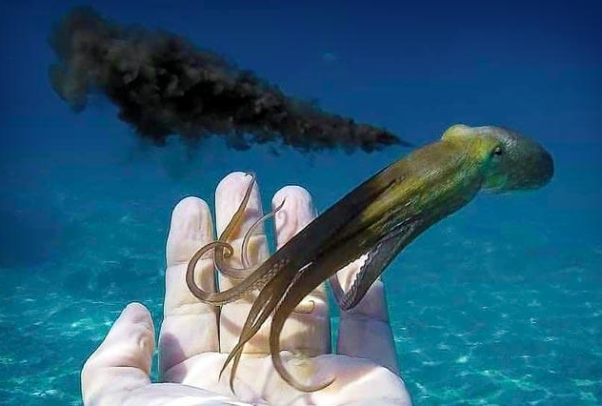
ВОПРОС 23. ОТВЕТ:
КАЛЬМАР

Slide 54
ВОПРОС 24

Slide 55
ВОПРОС 24. ОТВЕТ:
ЗОЛОТОЙ КЛЮЧИК

Slide 56
КОНЕЦ ВТОРОГО БЛОКА
МКМ 2 ТУР

Slide 57
Игра окончена
Спасибо за игру!

